Slide 1

Steiner Tree
Lucia Ferrari, matricola: 152999
19/07/2023

Slide 2
Indice
Qual è il problema?
Applicazioni
Modello Matematico
Istanze usate
Tecnologie
Euristiche greedy
Ricerca Locale
Ricerca Locale con MST
Tabù
Grasp
Simulated Annealing
Considerazioni finali

Slide 3
Il problema dello Steiner Tree
NP-HARD
Dato un grafo non orientato G=(V,E) pesato sugli archi E, i cui vertici V sono divisi in S e V\S, uno Steiner Tree è un albero di copertura di un sottografo G’=(W,E(W)) con S sottoinsieme W.
Si determini lo Steiner Tree di costo minimo.
Nodi terminali
5
E
5
F
E
F
1
5
1
2
20
G
G
2
3
2
2
1
2
1
10
D
C
D
C
4
6
2
4
2
Costo 8
2
A
3
B
A
7
10
Costo 12

Slide 4
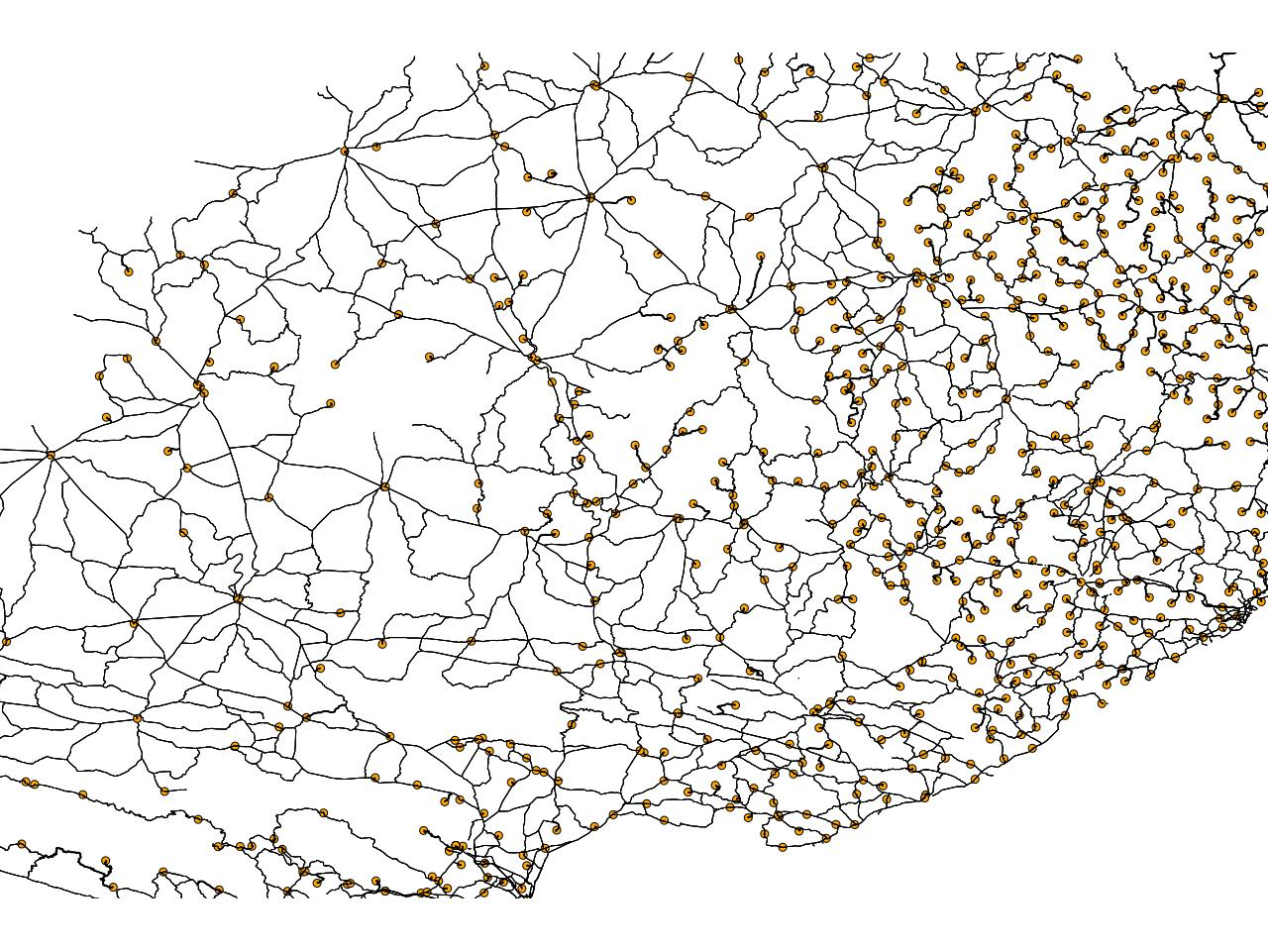
Applicazioni pratiche dello Steiner Tree
Lo steiner tree è utilizzato spesso per determinare le routes ottimali nella disposizione di cavi di rete

Slide 5
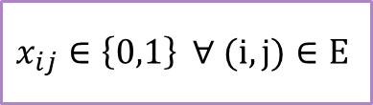
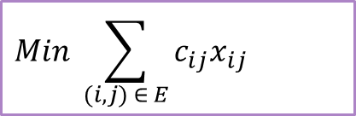
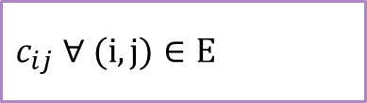
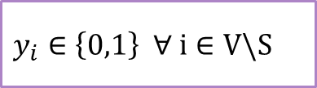
Modello Matematico
Dato un grafo non orientato G=(V,E) pesato sugli archi E, i cui vertici V sono divisi in S e V\S, uno Steiner Tree è un albero di copertura di un sottografo G’=(W,E(W)) con S sottoinsieme W.
Si determini lo Steiner Tree di costo minimo.
$$x_{ij}∈\left\{0,1\right\} ∀ (ⅈ,j)∈E$$
$$y_{i}∈\left\{0,1\right\} ∀ ⅈ∈V\backslash S$$
Variabili:
Una variabile per ogni arco, per stabilire quali archi sono presi in soluzione
Una variabile per ogni vertice non di steiner per determinare se è preso in soluzione oppure no
Costanti:
$$c_{ij} ∀ (ⅈ,j)∈E$$
Abbiamo un costo conosciuto per ognuno degli archi
Funzione Obiettivo:
$$Min \sum_{(i,j) ∈ E}{c_{ij}x_{ij}}$$
Minimizziamo il costo degli archi presi in soluzione

Slide 6
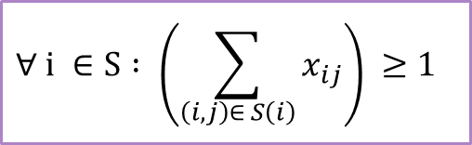
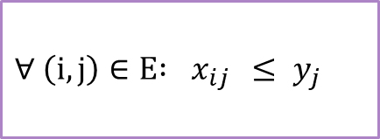
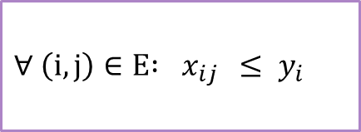
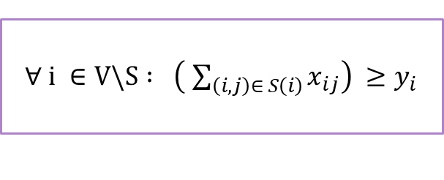
Modello Matematico
Dato un grafo non orientato G=(V,E) pesato sugli archi E, i cui vertici V sono divisi in S e V\S, uno Steiner Tree è un albero di copertura di un sottografo G’=(W,E(W)) con S sottoinsieme W.
Si determini lo Steiner Tree di costo minimo.
Vincoli:
1) Ogni nodo di steiner deve avere almeno un arco incidente in soluzione
$$∀ i ∈S : \left(\sum_{\left(i,j\right)∈ S\left(i\right)}{x_{ij}}\right) ≥1$$
2) Ogni nodo non di steiner in soluzione deve avere almeno uno dei suoi archi incidenti in soluzione
$∀ i ∈V\backslash S : \left( \sum_{\left(i,j\right)∈ S\left(i\right)}{x_{ij}}\right) ≥$ $y_{i}$
3) Se ho preso un arco in soluzione allora prendo anche il suo corrispondente nodo
$$∀ \left(i,j\right)∈E{ : x}_{ij } ≤ y_{i}$$
$$∀ \left(i,j\right)∈E{ : x}_{ij } ≤ y_{j}$$
xij
yi
yj

Slide 7
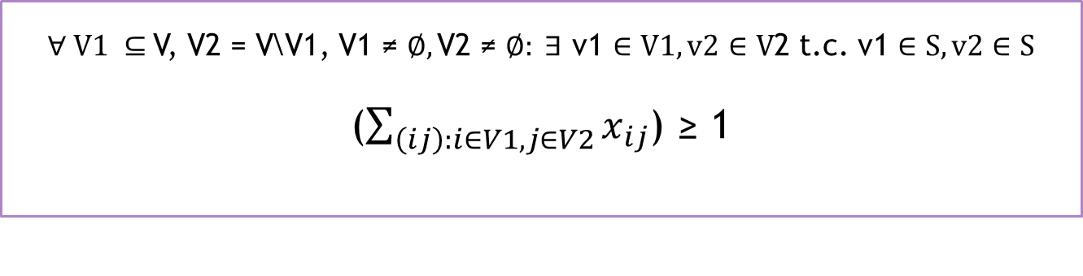
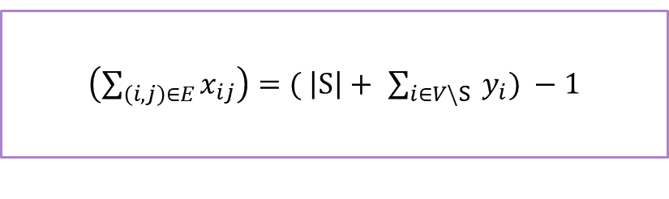
Modello Matematico
Dato un grafo non orientato G=(V,E) pesato sugli archi E, i cui vertici V sono divisi in S e V\S, uno Steiner Tree è un albero di copertura di un sottografo G’=(W,E(W)) con S sottoinsieme W.
Si determini lo Steiner Tree di costo minimo.
Vincoli:
4) Vincolo di connessione, la soluzione deve essere un sottografo completamente connesso
$∀ V1 ⊆$V, V2 = V\V1, V1 ≠ $∅,\text{V}\text{2}\text{ ≠ }∅: ∃$ v1 $∈V1, v2∈V$2 t.c. v1 $∈S, v2∈S$
($\sum_{\left(ij\right):i∈V1, j∈V2}{x_{ij}}$) ≥ 1
5) Non posso formare un ciclo (numero di archi = numero di nodi -1)
$\left(\sum_{\left(i,j\right)∈E}{x_{ij}}\right)=( \left|S\right|+$ $\sum_{i∈V\backslash S}{{ y}_{i}) −1}$

Slide 8
Istanze di test
https://github.com/PACE-challenge/SteinerTree-PACE-2018-instances/tree/master
Per testare gli algoritmi sono state utilizzate 38 diverse istanze, di cui 32 prese dalla PACE challenge realizzata nel 2018
Istanza | Num Vertici | Num Terminals | Num Archi
IstanzaA | 7 | 3 | 13
IstanzaB | 4 | 2 | 4
IstanzaC | 10 | 5 | 20
IstanzaD | 7 | 4 | 13
InstanzaE | 8 | 5 | 13
InstanzaF | 9 | 4 | 14
Istanze
semplici

Slide 9
Istanze di test
https://github.com/PACE-challenge/SteinerTree-PACE-2018-instances/tree/master
Istanza | N.Vertici | N.Terminals | N.Archi
Istanza001 | 53 | 4 | 80
Istanza002 | 2500 | 5 | 3125
Istanza003 | 2500 | 5 | 5000
Istanza004 | 2500 | 5 | 12500
Istanza005 | 2500 | 5 | 62500
Istanza006 | 55 | 6 | 82
Istanza009 | 57 | 8 | 84
Istanza015 | 640 | 9 | 960
Istanza018 | 640 | 9 | 4135
Istanza020 | 640 | 9 | 4135
Istanza | N.Vertici | N.Terminals | N.Archi
Istanza021 | 640 | 9 | 4135
Istanza027 | 90 | 10 | 135
Istanza031 | 298 | 10 | 503
Istanza032 | 311 | 10 | 530
Istanza040 | 957 | 10 | 1554
Istanza045 | 1290 | 10 | 2270
Istanza055 | 191 | 11 | 302
Istanza060 | 338 | 11 | 541
Istanza065 | 720 | 11 | 1269
Istanze di grandi dimensioni ma con pochi terminali

Slide 10
Istanze di test
https://github.com/PACE-challenge/SteinerTree-PACE-2018-instances/tree/master
Istanza | N.Vertici | N.Terminals | N.Archi
Istanza2_01 | 74 | 25 | 146
Istanza2_02 | 133 | 70 | 169
Istanza2_03 | 87 | 30 | 176
Istanza2_04 | 109 | 50 | 202
Istanza2_05 | 201 | 100 | 253
Istanza2_07 | 216 | 100 | 288
Istanza2_10 | 230 | 100 | 313
Istanza2_15 | 114 | 33 | 228
Istanza2_17 | 210 | 100 | 276
Istanza2_20 | 254 | 100 | 361
Istanza2_27 | 15 | 8 | 35
Istanza2_30 | 216 | 105 | 323
Istanza2_32 | 308 | 152 | 431
Istanze con una grande quantità di terminali

Slide 11


Tecnologie utilizzate
Python
Jupyter

Slide 12
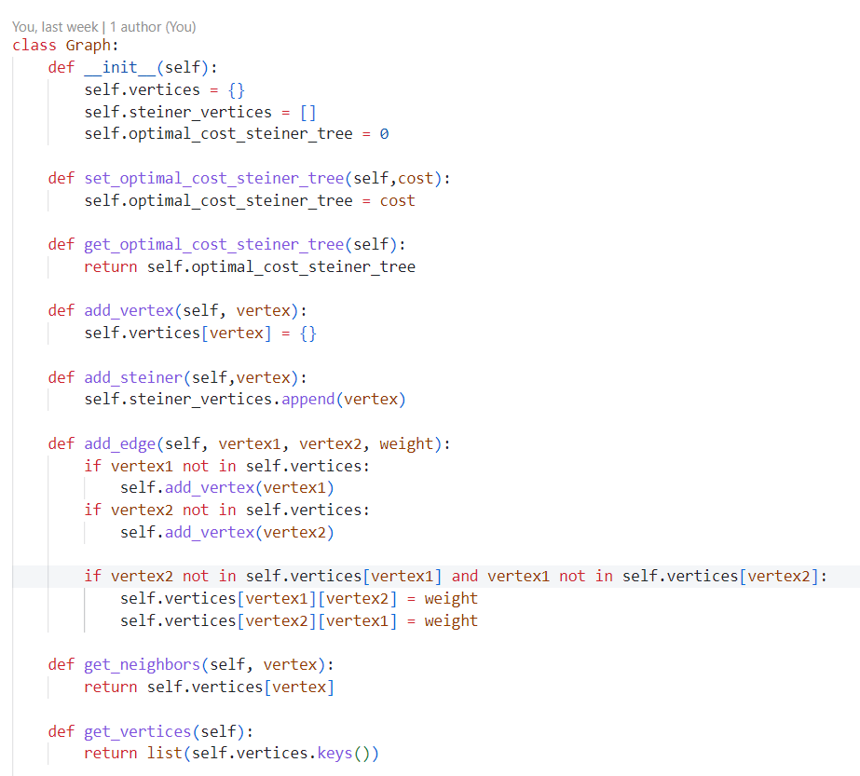
Tecnologie utilizzate
{'A': {'B': 3, 'D': 2, 'E': 6},
'B': {'A': 3, 'F': 7, 'C': 4},
'D': {'A': 2, 'E': 3, 'G': 2, 'C': 4},
'E': {'A': 6, 'D': 3, 'F': 5, 'G': 1},
'G': {'D': 2, 'E': 1, 'F': 5, 'C': 1},
'C': {'D': 4, 'G': 1, 'F': 2, 'B': 4},
'F': {'E': 5, 'G': 5, 'C': 2, 'B': 7}}

Slide 13
Euristiche Greedy
Le euristiche greedy sono degli algoritmi semplici da implementare e che effettuano ogni volta una scelta LOCALMENTE ottima senza mai tornare indietro nei propri passi, per questo motivo generalmente producono soluzioni non ottime ma in tempi veloci
Per trovare le prime soluzioni ammissibili al problema sono state usate 2 diverse euristiche greedy
NAIVE
SHORTEST PATH
> Nessuna delle due produce garantisce di trovare l’ottimo
> Il test di ammissibilità eseguito controlla se si sono formati cicli e se tutti i nodi terminali sono nella soluzione finale

Slide 14
Euristica Greedy1: NAIVE
Template:
Inserisce nello steiner tree il primo nodo terminale (in ordine lessicografico)
Inserisce tutti gli altri nodi terminals in una lista FIFO, finché la lista non è vuota:
> Estrae il primo nodo
> Collega tramite ShortestPath il nodo estratto con il precedente nodo terminal inserito in soluzione.
Durante l’attacco del nuovo percorso controlla se stiamo generando un ciclo e ne impedisce la formazione
Se attacchiamo anche un nodo steiner che si trova lungo il percorso questo è rimosso dalla lista
- Restituisce la soluzione ottenuta dopo aver effettuato il controllo dell’ammissibilità
F
F
E
F
E
E
5
Lista = [E, F]
1
5
1
Lista = [F]
G
G
3
G
2
3
2
2
1
1
C
C
D
C
D
D
4
6
2
4
2
Costo 9
A
3
B
A
A
7

Slide 15
Euristica Greedy1: NAIVE come viene evitato un possibile ciclo
E
F
G
G
Immaginiamo di voler collegare il nodo C con il Nodo E
C
D
C
A
B
Steiner Tree

Slide 16
Euristica Greedy2: SHORTEST PATH
Template:
Inserisce nello steiner tree il primo nodo terminale (in ordine lessicografico)
Inserisce tutti gli altri nodi terminals in una lista, finché la lista non è vuota:
> Estrae il nodo che ha la distanza minore NODO – ALBERO DI STEINER (utilizzando Dijkstra)
> Collega tramite ShortestPath il nodo estratto con il nodo dell’albero di Steiner a distanza minima
- Restituisce la soluzione ottenuta dopo aver effettuato il controllo dell’ammissibilità
Per costruzione non possono crearsi cicli
F
F
E
F
E
E
5
Distanza E da A: 5
Distanza F da A: 7
1
5
1
G
G
3
G
2
3
2
2
1
Distanza F da E: 4
Distanza F da D: 5
Distanza F da A: 7
1
C
C
D
C
D
D
4
6
2
4
2
Costo 9
A
3
B
A
A
7

Slide 17
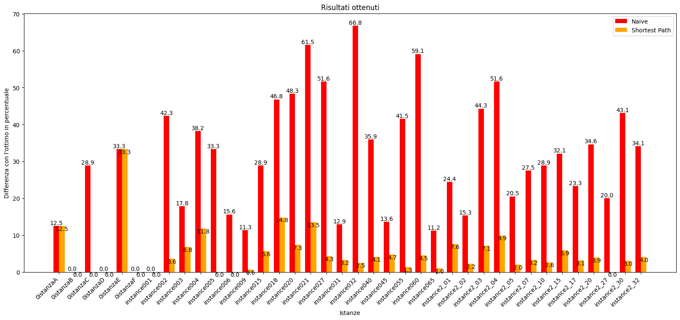
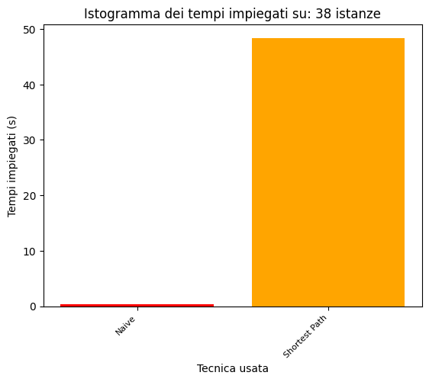
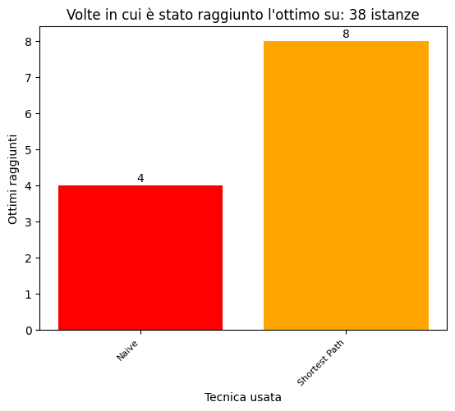
Risultati ottenuti dalle euristiche GREEDY

Slide 18
Ricerca Locale
La ricerca locale è un’euristica di miglioramento basata sull’intorno.
Partendo da una soluzione ammissibile di partenza garantisce di restituire una soluzione che è ottima per il suo intorno.
La MOSSA determina cosa si modifica di una soluzione per ottenere quelle del suo intorno
La ricerca locale è stata applicata su entrambe le greedy eseguendo un’esplorazione:
First Improvment: restituisce la prima soluzione migliore che trova in un intorno
Best Improvment: restituisce la migliore soluzione che trova in un intorno

Slide 19
Ricerca Locale: la mossa
Mossa utilizzata:
Rimuove un arco
Finché esistono, rimuove tutti i nodi non terminali di grado 1
Ricollega i due sottografi generati tramite shortest path sui due nodi più vicini
Esempio: rimuovendo l’arco ED
Costo 9
Costo 8
F
E
F
F
E
5
E
F
E
5
1
1
5
Il collegamento più vicino
è tra A e G
5
G
G
G
2
3
G
2
3
2
2
1
1
C
D
C
C
D
D
C
D
La mossa permette di riusare anche l’arco appena rimosso -> il costo della soluzione non può mai peggiorare
4
4
6
6
2
2
4
4
A
3
B
A
3
B
A
7
A
7

Slide 20
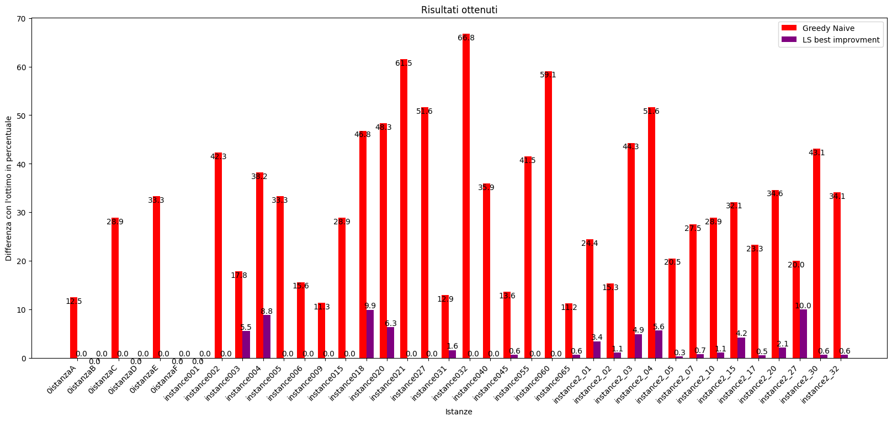
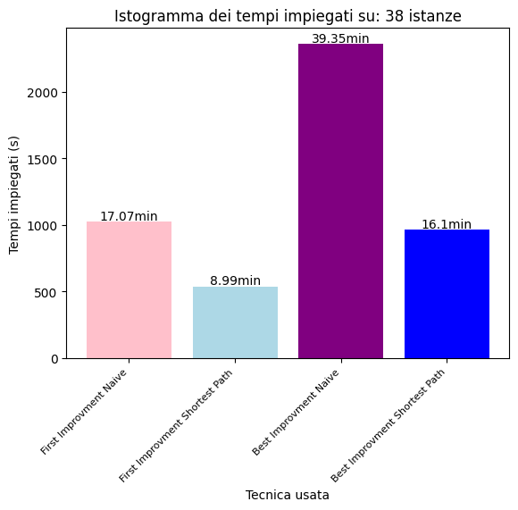
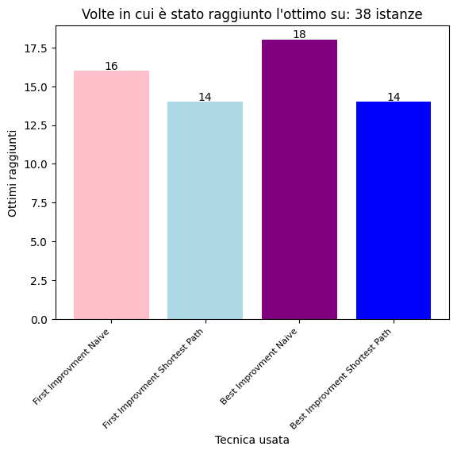
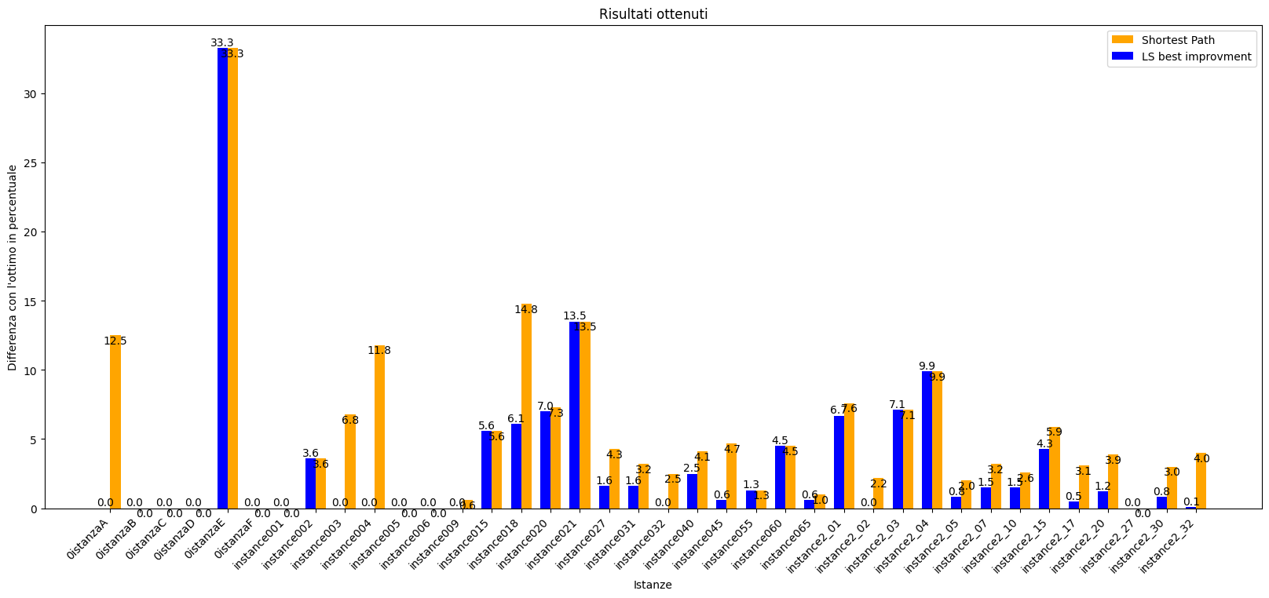
Ricerca Locale: risultati
Media iterazioni First Improvment Naive: 14
Media iterazioni First Improvment Shortest Path: 4
Media iterazioni Best Improvment Naive: 9
Media iterazioni Best Improvment Shortest Path: 3

Slide 21
Ricerca Locale + MST
Tentativo di miglioramento della ricerca locale
Ad ogni iterazione della ricerca locale viene applicata alla soluzione ottenuta il minimum spanning tree (MST) tramite algoritmo di Prim.
In questo modo la decisione viene suddivisa in:
Scelta dei nodi della soluzione
Scelta degli archi che li collegano
Alla fine della ricerca locale si restituisce la soluzione ottenuta di costo minimo che può essere quella ottenuta dalla mossa oppure applicando MST
F
E
F
F
E
5
E
F
E
5
1
5
1
5
L’algoritmo di Prim a partire da un nodo sceglie sempre l’arco di costo minore che gli permette di raggiungere un nodo inesplorato
G
G
G
3
G
2
3
2
2
1
2
1
C
D
C
C
D
D
C
D
4
4
6
6
2
4
2
4
3
7
A
3
B
A
B
A
A

Slide 22
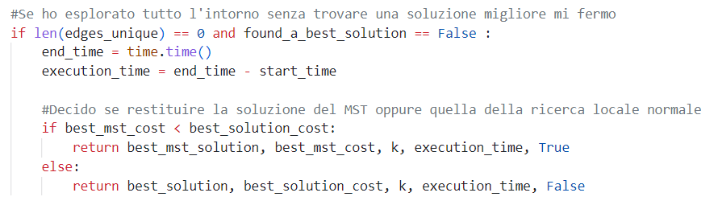
Ricerca Locale + MST
Tentativo di miglioramento della ricerca locale
La ricerca locale con MST è stata applicata a partire da entrambe le greedy utilizzando l’esplorazione di best improvment
In nessun caso è riuscito a migliorare il risultato
La mossa fa già un’ottima scelta degli archi

Slide 23
Ricerca Tabu
La ricerca Tabu permette di accettare dei peggioramenti e uscire dagli ottimi locali della ricerca locale.
Parte da una soluzione iniziale:
Ad ogni iterazione accetta la soluzione migliore diversa da quella corrente (mantenendo anche l’ottimo candidato)
Per un certo numero di iterazioni vieta la mossa inversa usata per ottenerla -> impedisce di tornare su delle soluzioni già visitate. Utilizzando la lista tabu
L’unica eccezione è il criterio di aspirazione: accetta una soluzione vietata se è migliore dell’ottimo candidato
La ricerca Tabu è stata applicata sulle soluzioni ottenute a partire da:
Euristica naive
Euristica Shortest Path

Slide 24
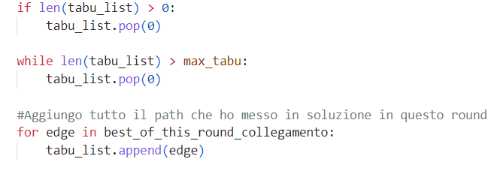
Ricerca Tabu
Modifica alla mossa:
Prima: rimuovi un arco, elimina i nodi non di steiner con grado = 1 e ricollega tramite shortest path (non sono possibili peggioramenti)
Dopo: rimuovi un arco, elimina i nodi non di steiner con grado = 1 e ricollega tramite shortest path senza usare l’arco appena rimosso (se è possibile) -> permette di avere dei peggioramenti
Tabu List:
Gli elementi della lista tabu sono dati dall’inverso della mossa per ottenere la soluzione corrente.
Ovvero viene vietata l’eliminazione degli archi appena aggiunti per creare il nuovo percorso
Ad ogni iterazione (nella lista tabu):
Rimuove un elemento
Se la dimensione della lista è maggiore di 10 elementi è riportata a 10
Sono aggiunte le nuove mosse tabù
Condizione di stop della ricerca:
30 iterazioni senza miglioramenti rispetto all’ottimo candidato

Slide 25
Ricerca Tabu
Esempio di applicazione della ricerca tabu:
F
E
F
E
5
Rimuovendo l’arco FC
1
5
Aggiunta dell’arco EF
G
3
G
2
2
Se questa risulta essere la soluzione migliore dell’intorno: Lista tabu = [EF]
1
C
D
C
D
4
6
2
4
7
A
3
B
A

Slide 26
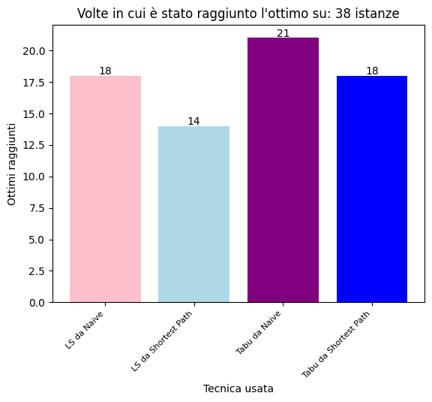
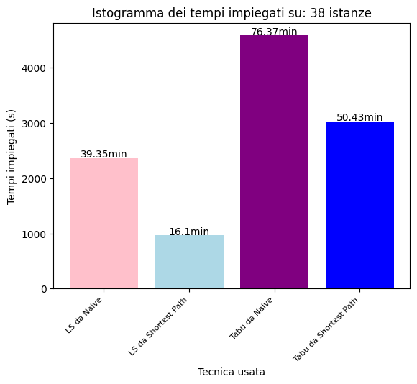
Ricerca Tabu: risultati
Per risparmiare tempo computazionale la ricerca si blocca una volta raggiunto l’ottimo

Slide 27
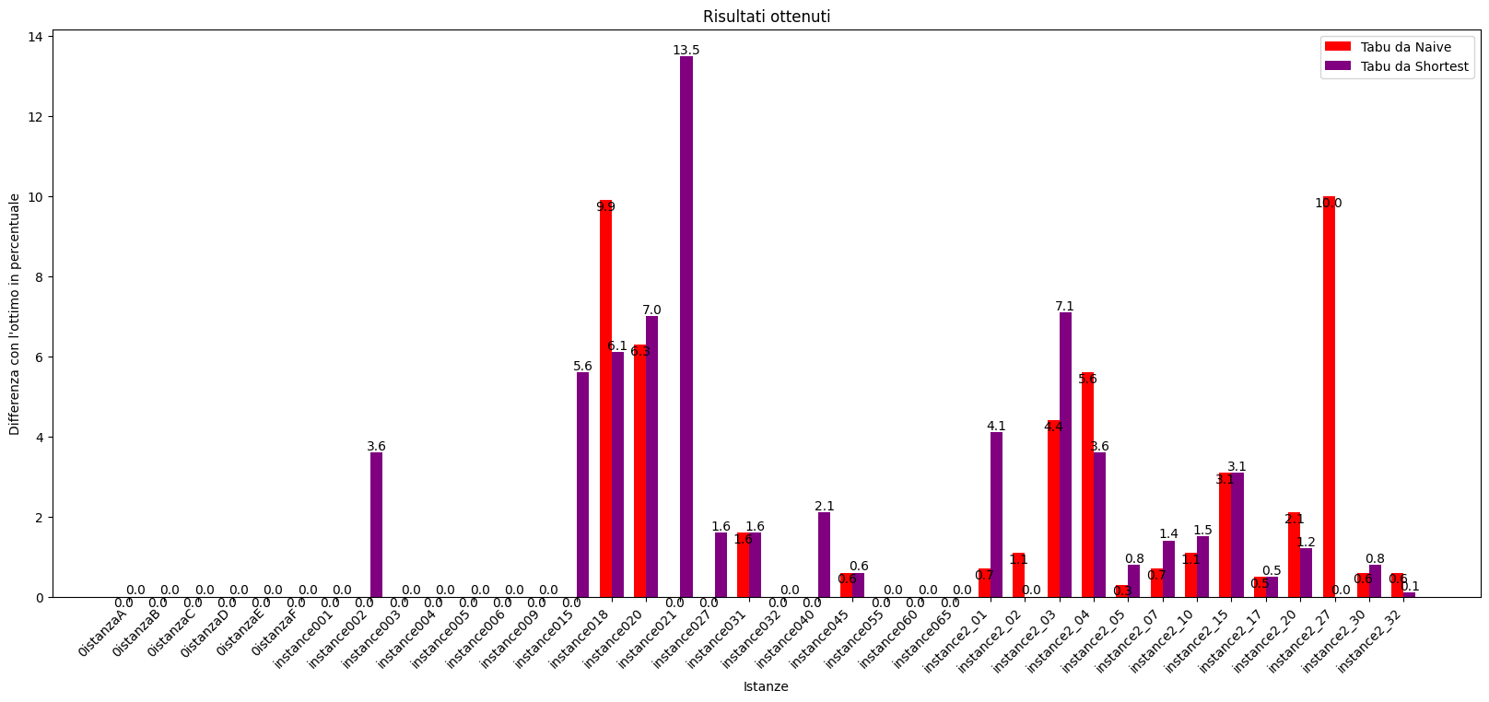
Ricerca Tabu: risultati

Slide 28
Ricerca GRASP
La Grasp è un altro modo per sfuggire agli ottimi locali della ricerca locale agendo sul punto di partenza della ricerca introducendo della casualità nella greedy che crea la soluzione di partenza.
Per un certo numero di iterazioni esegue:
GreedyRandomizedConstruction
Ricerca locale
Poi restituisce il risultato migliore ottenuto fino a quel momento
La GreedyRandomizedConstruction costruisce la soluzione di partenza andando a scegliere casualmente un elemento nella lista dei k migliori elementi -> restricted candidate list
La GRASP è stata applicata a partire dalla shortest path randomizzata e usando poi la ricerca locale con best improvment
Numero di iterazioni per ogni istanza: 15
Dimensione della restricted candidate list: 10

Slide 29
Ricerca GRASP: restricted candidate list
La restricted candidate list è formata dai k-shortest path tra i due nodi scelti da collegare.
L’algoritmo per i k-shortest path è un metodo già implementato della libreria networkx che si basa sull’algoritmo di Jin Y. Yen di costo polinomiale O(k*n^3)
Se durante il percorso incontra un altro nodo di steiner lo aggiunge
F
Primo step della greedy: collegare il nodo A al nodo E
E
F
E
5
Secondo Step: collego E con F
1
5
G
Restricted Candidate List:
1) [A,D,E] – costo: 5
2) [A,D,G,E] – costo: 5
3) [A,E] – costo: 6
4) [A,D,C,G,E] – costo: 8
5) [A,B,C,G,E] – costo: 9
6) [A,D,G,C,F,E] – costo: 12
7) [A,D,C,F,E] – costo: 13
8) [A,B,C,G,D,E] – costo: 13
9) [A,B,F,C,G,E] – costo: 14
10)[A,B,C,D,E] – costo: 14
Restricted Candidate list:
[E,G,C,F]
[E,F]
[E,G,F]
[E,D,G,C,F]
[E,G,D,C,F]
[E,D,C,F]
[E,D,G,F]
[E,G,C,B,F]
[E,A,D,G,C,F]
[E,D,C,G,F]
3
G
2
2
1
D
C
4
6
2
4
A
3
B
7
A
Costo = 12

Slide 30
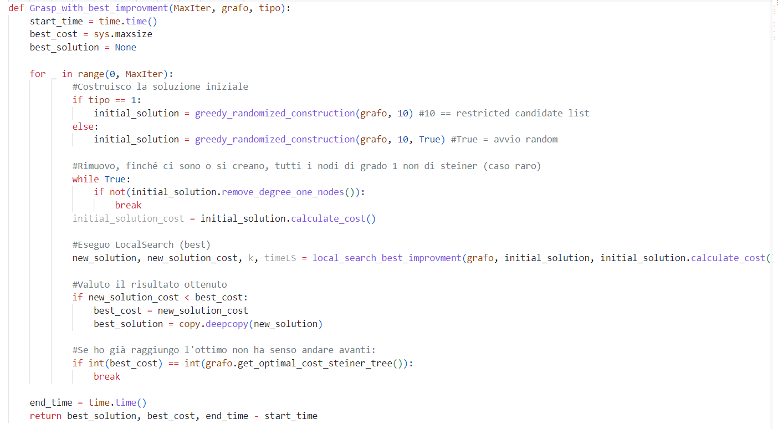
Ricerca GRASP

Slide 31
Ricerca GRASP2 con punto di partenza casuale
Nella costruzione della greedy il percorso finale è influenzato dal nodo iniziale da cui si inizia a costruire il percorso
F
E
F
E
5
F
E
F
F
E
5
E
F
E
5
1
5
1
5
1
5
G
G
G
G
G
3
2
3
G
2
3
2
2
1
2
1
2
1
C
D
C
C
D
D
C
C
D
D
C
D
4
4
4
6
6
6
2
4
2
4
2
4
7
A
3
B
7
7
3
A
3
A
B
A
B
A
A
Iniziando dal nodo A
Costo = 9
Iniziando dal nodo E
Costo = 8 (ottimo)
Iniziando dal nodo F
Costo = 8 (ottimo)

Slide 32
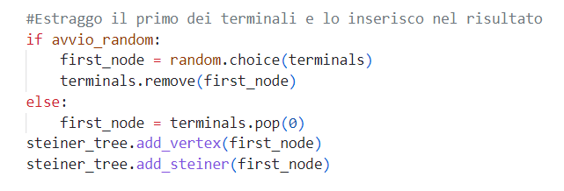
Ricerca GRASP2 con punto di partenza casuale
Riapplicazione della GRASP aggiungendo la scelta casuale del nodo di partenza per la costruzione della soluzione di partenza
Numero di iterazioni per ogni istanza: 17 (2 in più rispetto al precedente)
Dimensione della restricted candidate list: 10

Slide 33
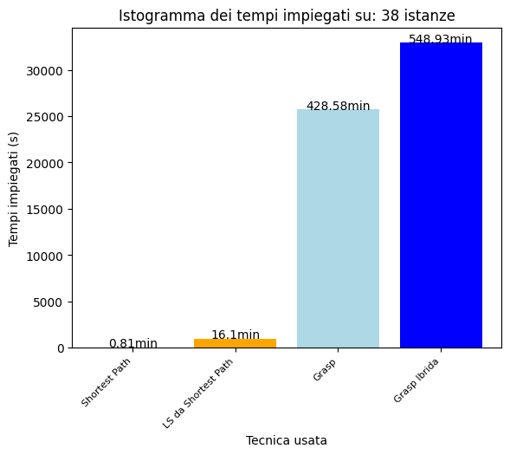
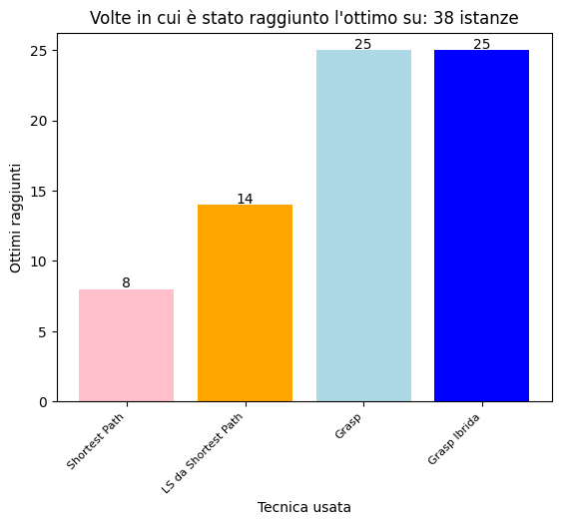
Ricerca GRASP risultati
Per risparmiare tempo computazionale la ricerca si blocca una volta raggiunto l’ottimo

Slide 34
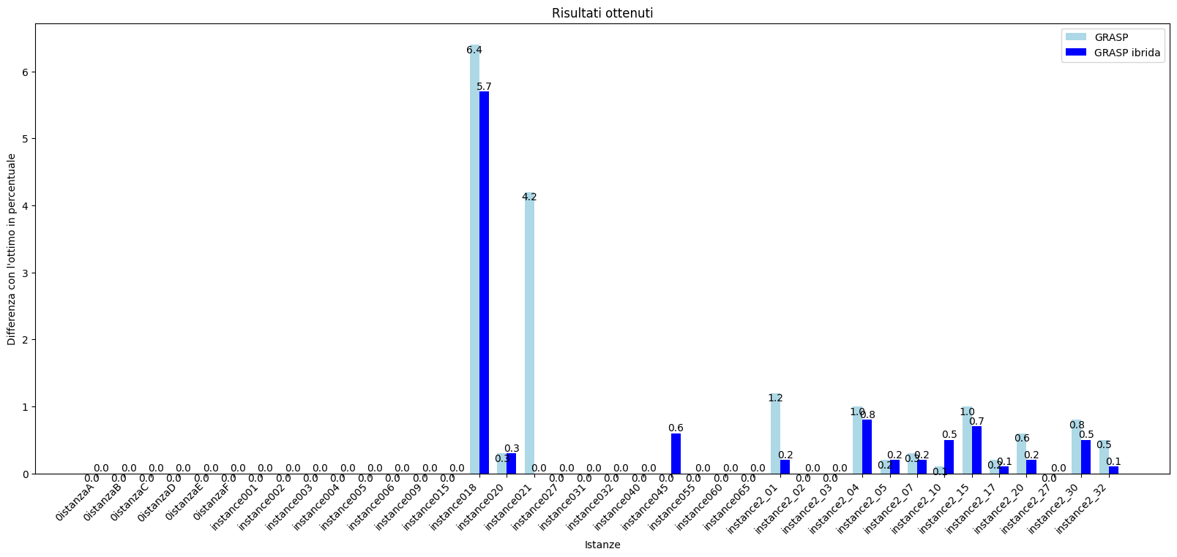
Ricerca GRASP risultati

Slide 35
Simulated Annealing
Il simulated annealing è un’altra tecnica utilizzata per sfuggire dagli ottimi locali accettando peggioramenti con probabilità decrescente ed eseguendo un campionamento casuale dell’intorno
Template algoritmo:
A partire da una temperatura iniziale e da una soluzione di partenza:
Finché la temperatura T non ha raggiunto la condizione di stop:
Finché non si è raggiunto lo stato di equilibrio per quella temperatura:
> Si effettua un campionamento casuale ottenendo la soluzione next
> Si calcola ΔE come f(next) – f(current)
> Se ΔE < 0 si accetta la nuova soluzione: current = next, se current è la migliore trovata si aggiorna anche l’ottimo candidato
> Se ΔE ≥ 0 allora si sceglie a random un numero r tra [0,1]
-> Se r < e^{(- ΔE/T)} si accetta la nuova soluzione, altrimenti la si scarta
T = T -1
Return ottimo candidato
Parametri scelti:
Temperatura T = 200
Condizione di equilibrio = 150 iterazioni
Condizione di stop:
Temperatura T raggiunge lo zero (ogni volta è decrementata di 1)
Applicazione su:
Risultati della greedy naive e della greedy shortest path

Slide 36
Simulated Annealing
Come nella Tabu anche per il simulated annealing è stata modificata al MOSSA:
rimuove un arco
elimina i nodi non di steiner con grado = 1
ricollega tramite shortest path senza usare l’arco appena rimosso (se è possibile)
In modo da consentire peggioramenti
Esempio Applicativo:
F
E
F
Campionamento casuale:
elimina l’arco AD
aggiunge l’arco AE
E
5
1
5
G
3
G
2
2
Costo precedente: 9
Costo attuale: 10
ΔE = 1
1
C
D
C
D
4
R = 0.2785826650436738
e^{(-ΔE/T)} = 0.9950124791926823
Accetto la soluzione anche se peggiorativa
6
2
4
7
A
3
B
A

Slide 37
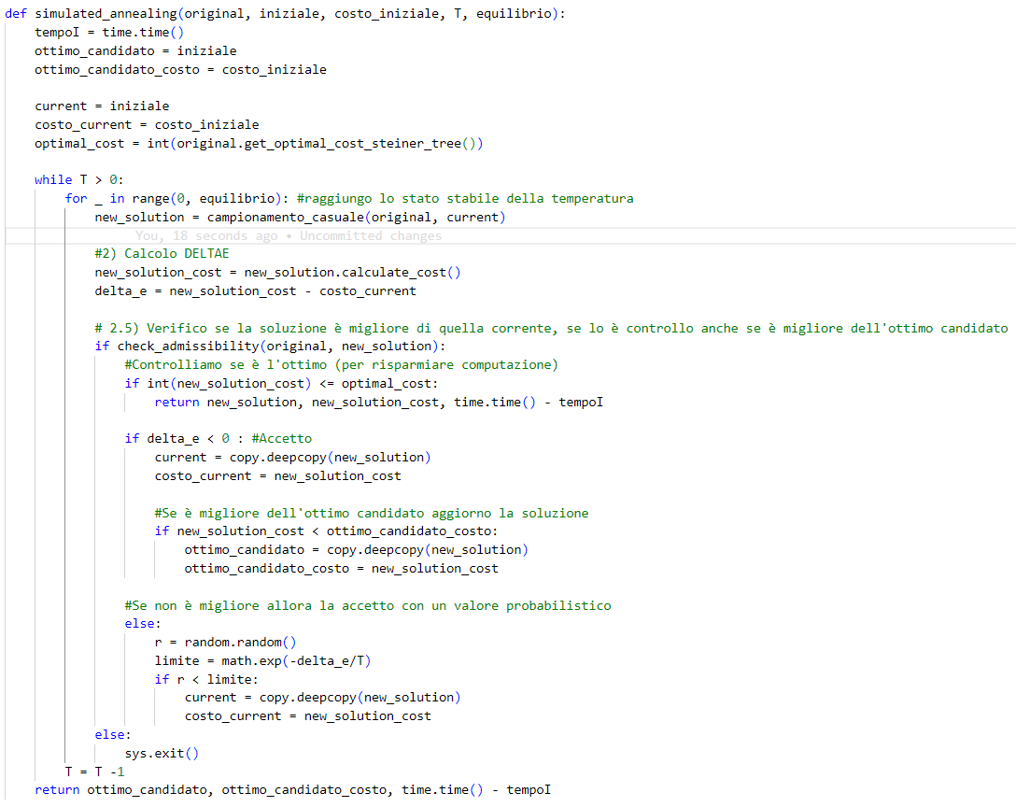
Simulated Annealing codice

Slide 38
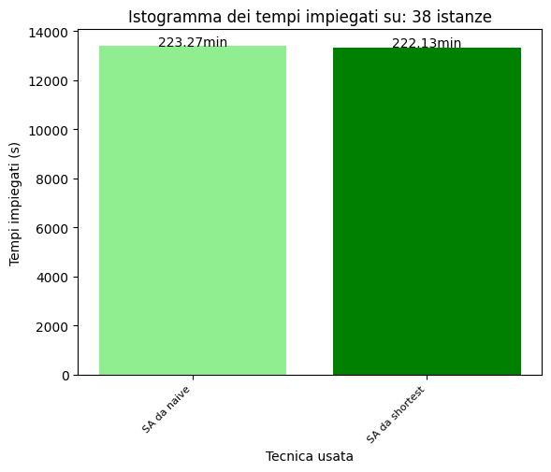
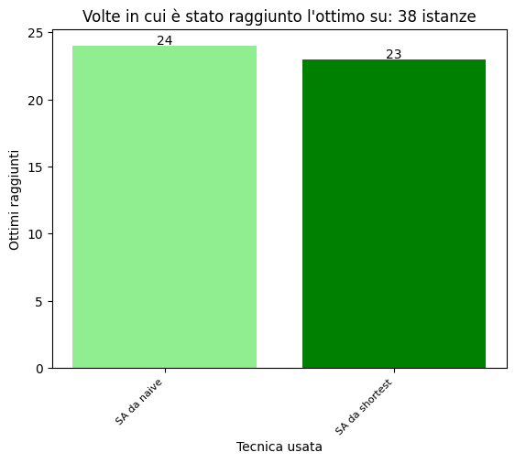
Simulated Annealing - risultati
Per risparmiare tempo computazionale la ricerca si blocca una volta raggiunto l’ottimo

Slide 39
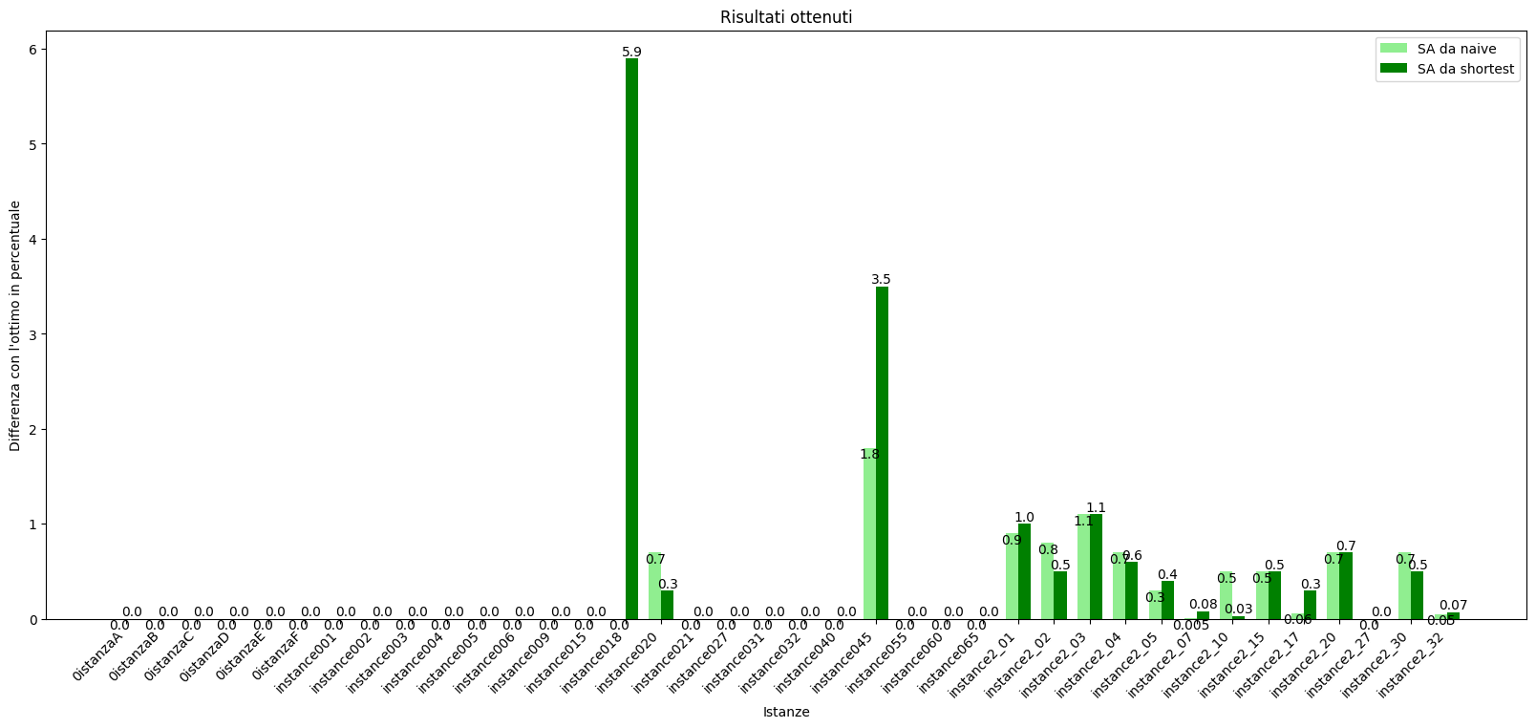
Simulated Annealing - risultati

Slide 40
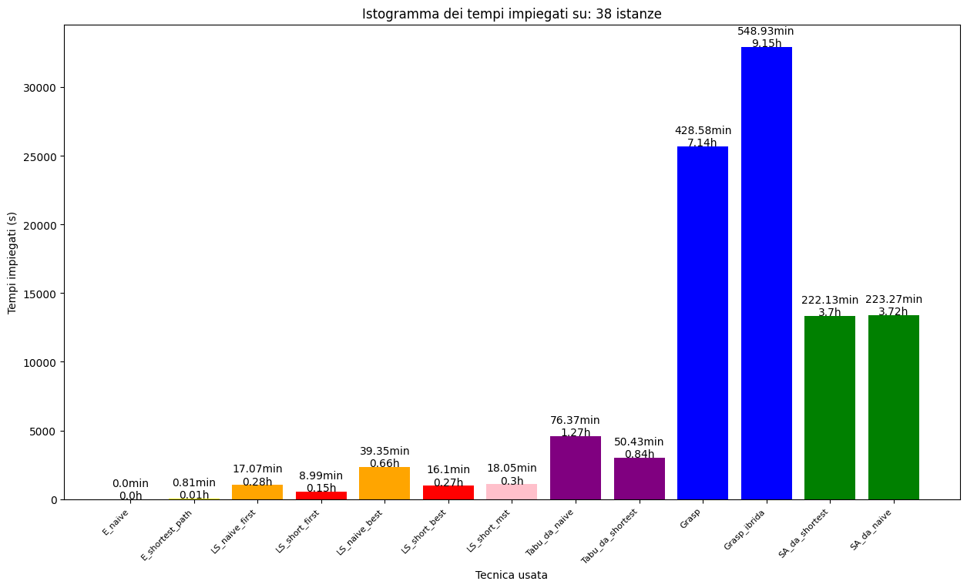
Risultati complessivi: tempi

Slide 41
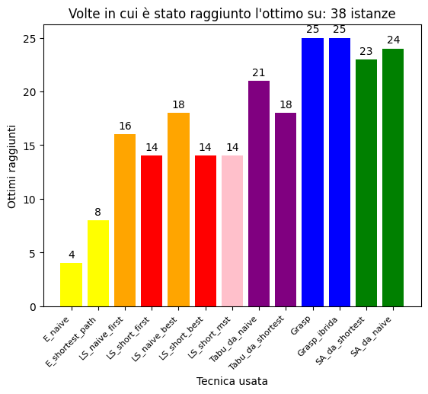
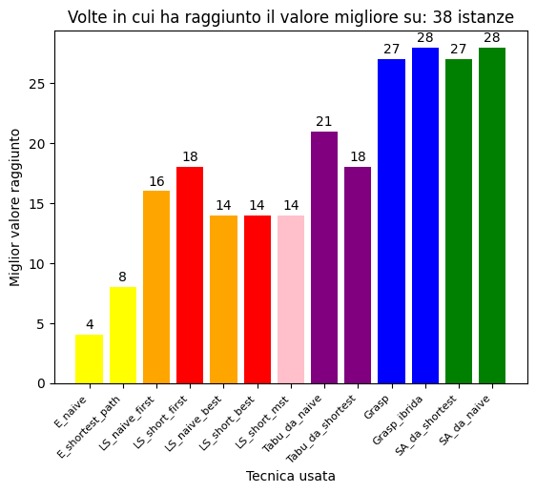
Risultati complessivi: ottimo

Slide 42
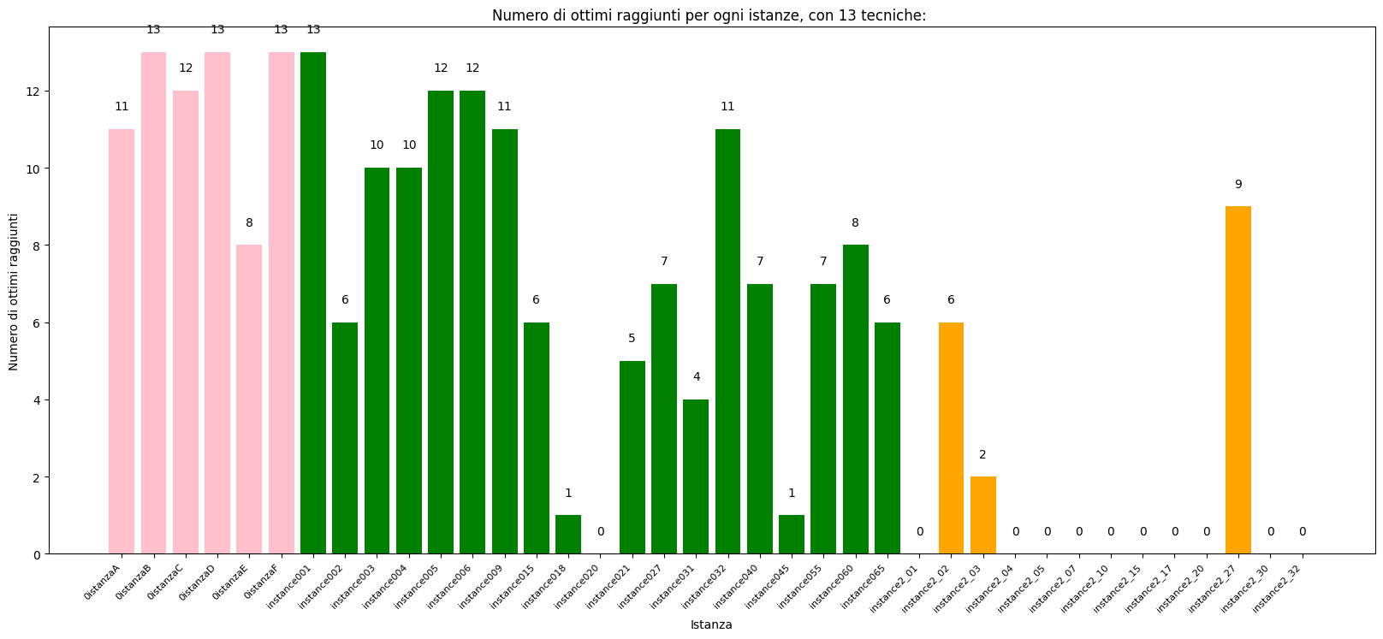
Risultati complessivi: ottimo
SA da naive
GRASP

Slide 43
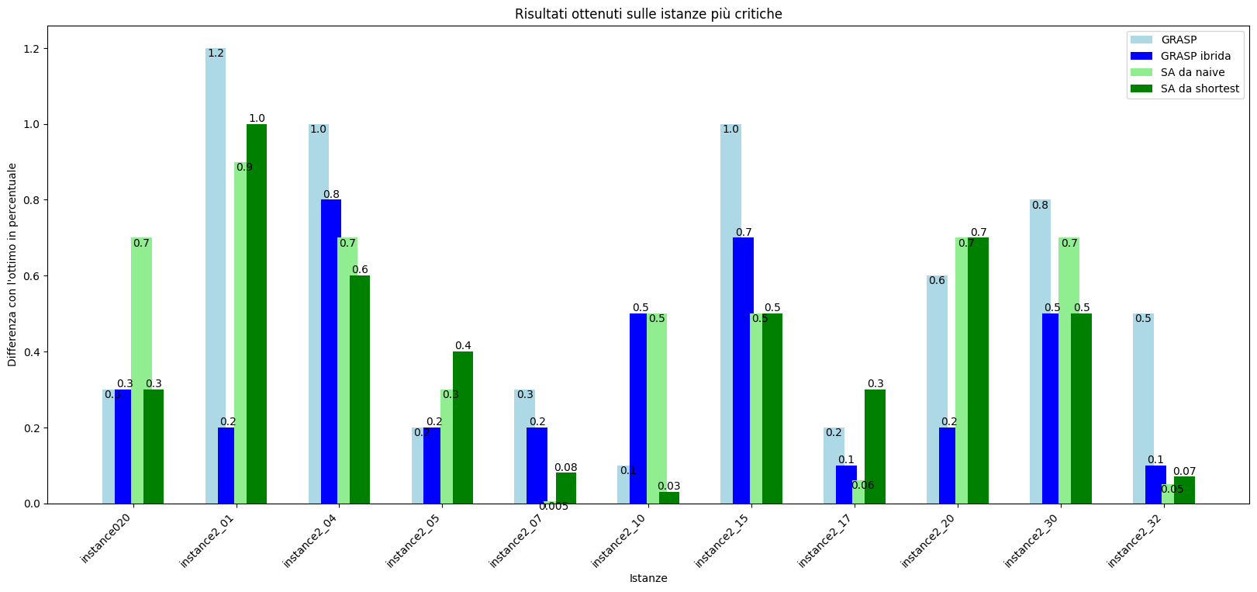
Risultati sulle istanze critiche

Slide 44
Fine

